Slide 1
20120276 – Ngô Thanh Duy 20120242 – Nguyễn Phúc Ân Cloudinary Scrim

Slide 2
Mục lục
01
02
03
Giới thiệu
Định vị bài toán
Mô tả người dùng

Slide 3
1. Giới thiệu
Mục đích của dự án này là thu thập, phân tích và làm rõ chức năng của Cloudinary. Nó tập trung vào chức năng cần cho đối tượng người dùng nhắm đến, và tại sao những chức năng này cần thiết. Những chi tiết về cách mà Cloudinary hoạt động và phục vụ các chức năng này sẽ được làm rõ qua use case và xác định yêu cầu người dùng (supplementary specifications).
Phần giới thiệu của Quản lí dự án cung cấp tổng thể dự án, bao gồm: mục đích và chú thích của dự án này.

Slide 4
2. Định vị bài toán
2.1 Phát biểu bài toán
Vấn đề cần giải quyết | Quản lý phương tiện và cải thiện trải nghiệm người dùng bằng cách tự động cung cấp chỉnh sửa hình ảnh và video qua các chức năng, ứng dụng của Thị giác máy tính.
Đối tượng hướng đến | Người dùng không cần kiến thức cao về lập trình.
Ảnh hưởng | Ứng dụng liên quan đến Thị giác máy tính khó cài đặt và làm quen, tiếp cận
Giải pháp | Người dùng có thể thực hiện tác vụ liên quan đến Thị giác máy tính ngay trên trang web chỉ với những thao tác chuột cơ bản.

Slide 5
2. Định vị bài toán
2.2 Phát biểu giải pháp
Cho | Người dùng không cần kiến thức cao về lập trình.
Mục đích | Thực hiện tác vụ liên quan đến Thị giác máy tính.
Tên sản phẩm | Cloudinary.
Khả năng | Chỉnh sửa hình ảnh và video qua các ứng dụng của Thị giác máy tính.

Slide 6
3. Mô tả người dùng
3.1 Trang cá nhân của người dùng
• Hình đại diện
• Tên/loại người dùng
• Dashboard chứa các bài chỉnh sửa

Slide 7
3. Mô tả người dùng
3.2 Các tác vụ và môi trường
Đăng ký
Đăng nhập
Tạo face ID
Đăng nhập bằng face ID
Đăng xuất
Đổi mật khẩu
Đổi face ID
Tạo project
Upload

Slide 8
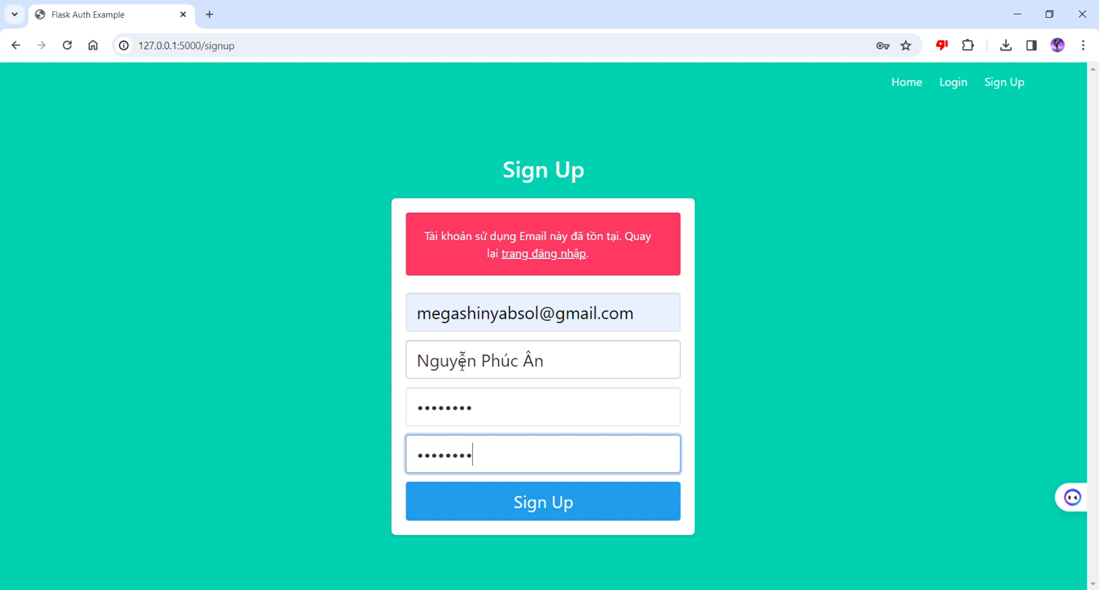
3. Mô tả người dùng
3.2 Các tác vụ và môi trường
Đăng ký

Slide 9
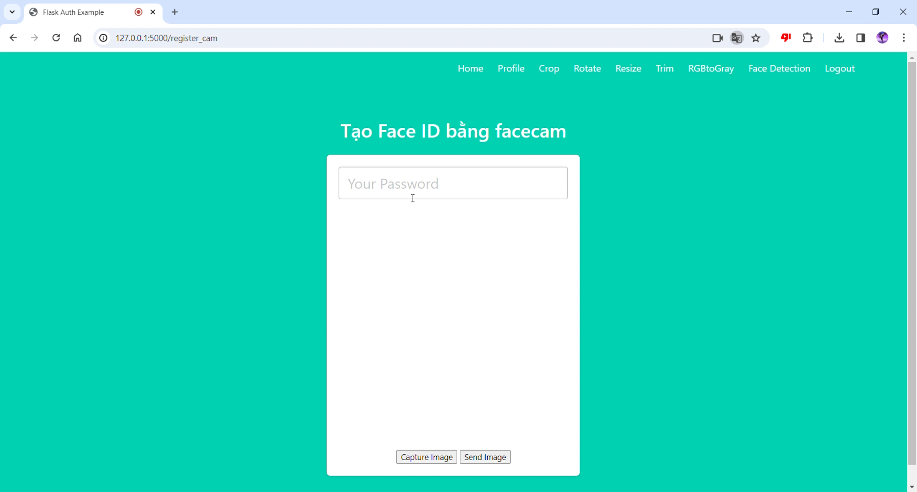
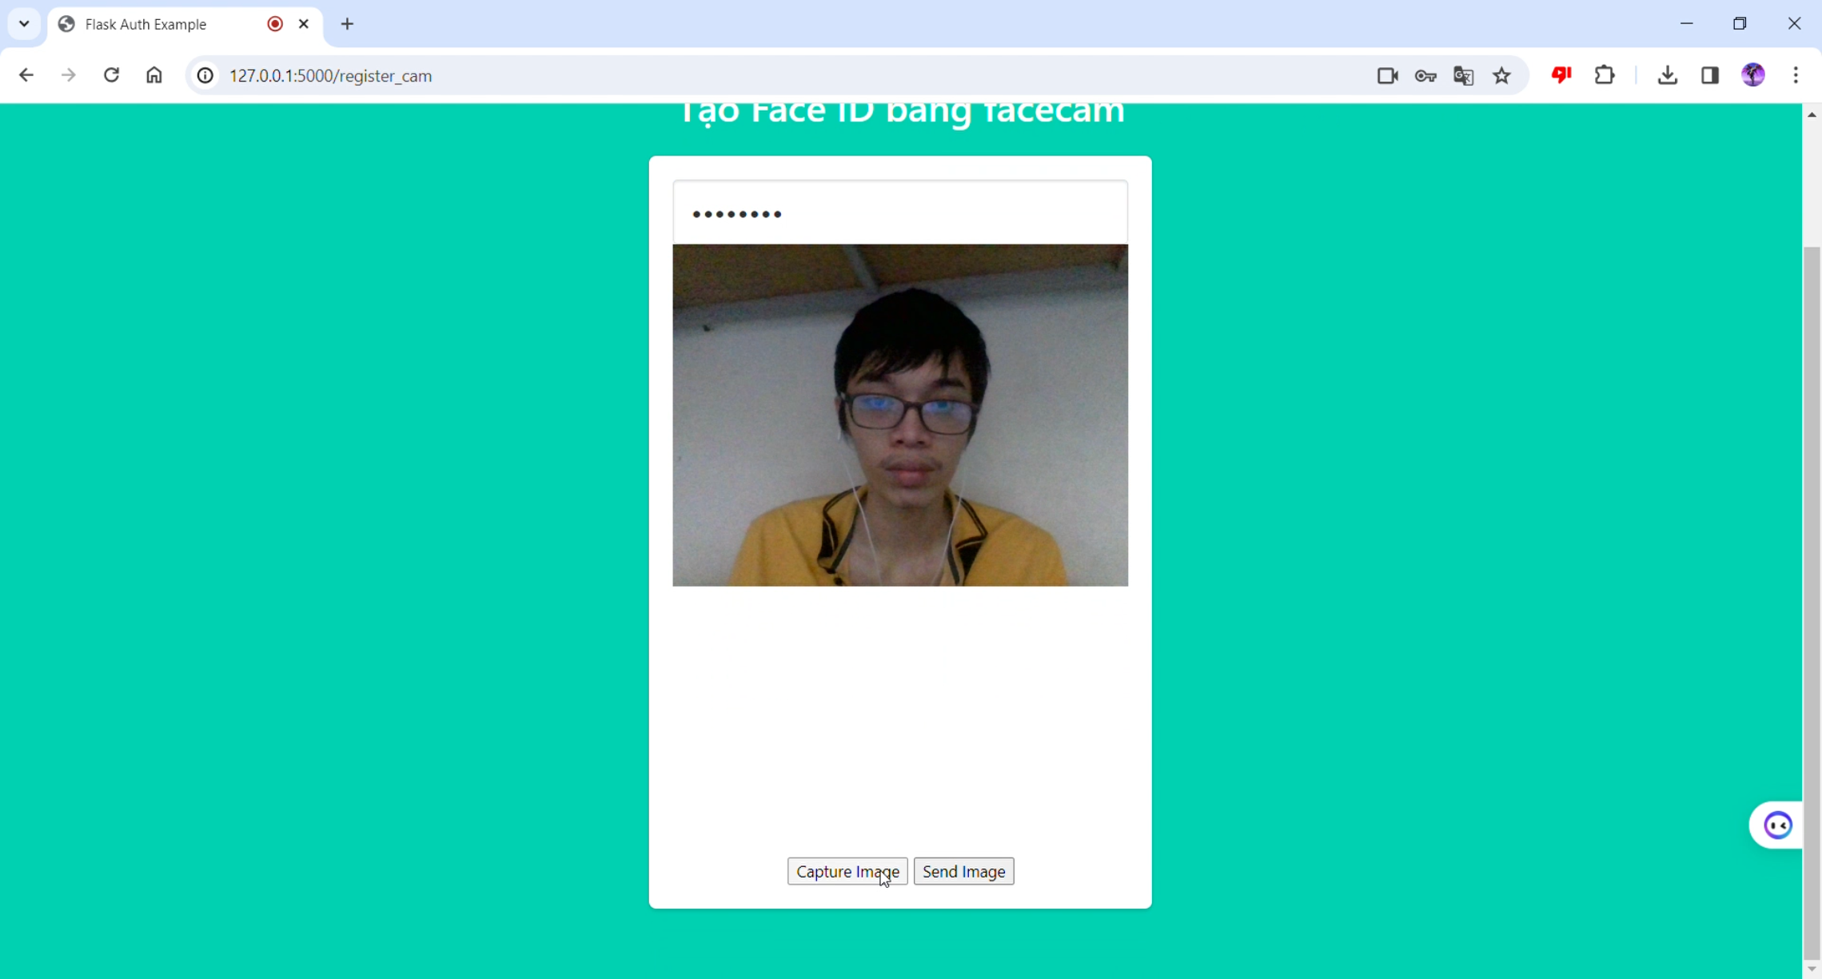
Đăng ký bằng mặt người

Slide 10
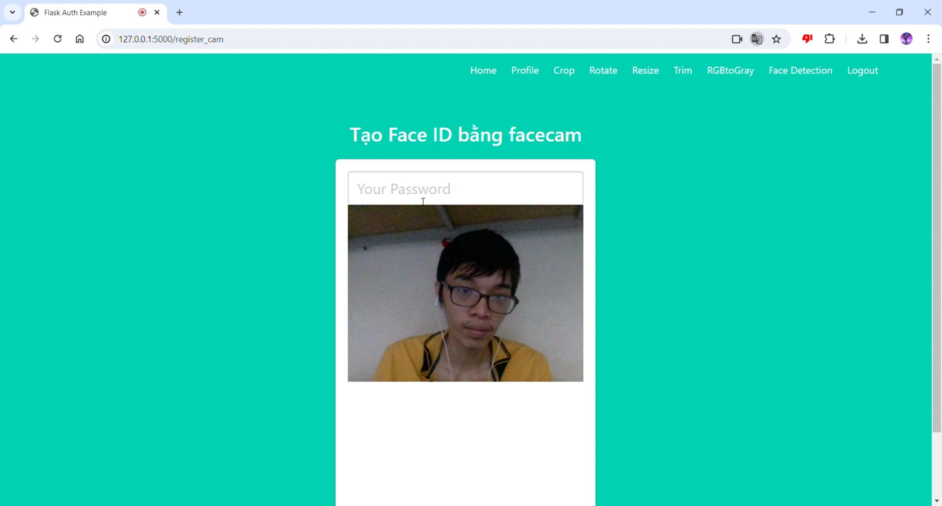
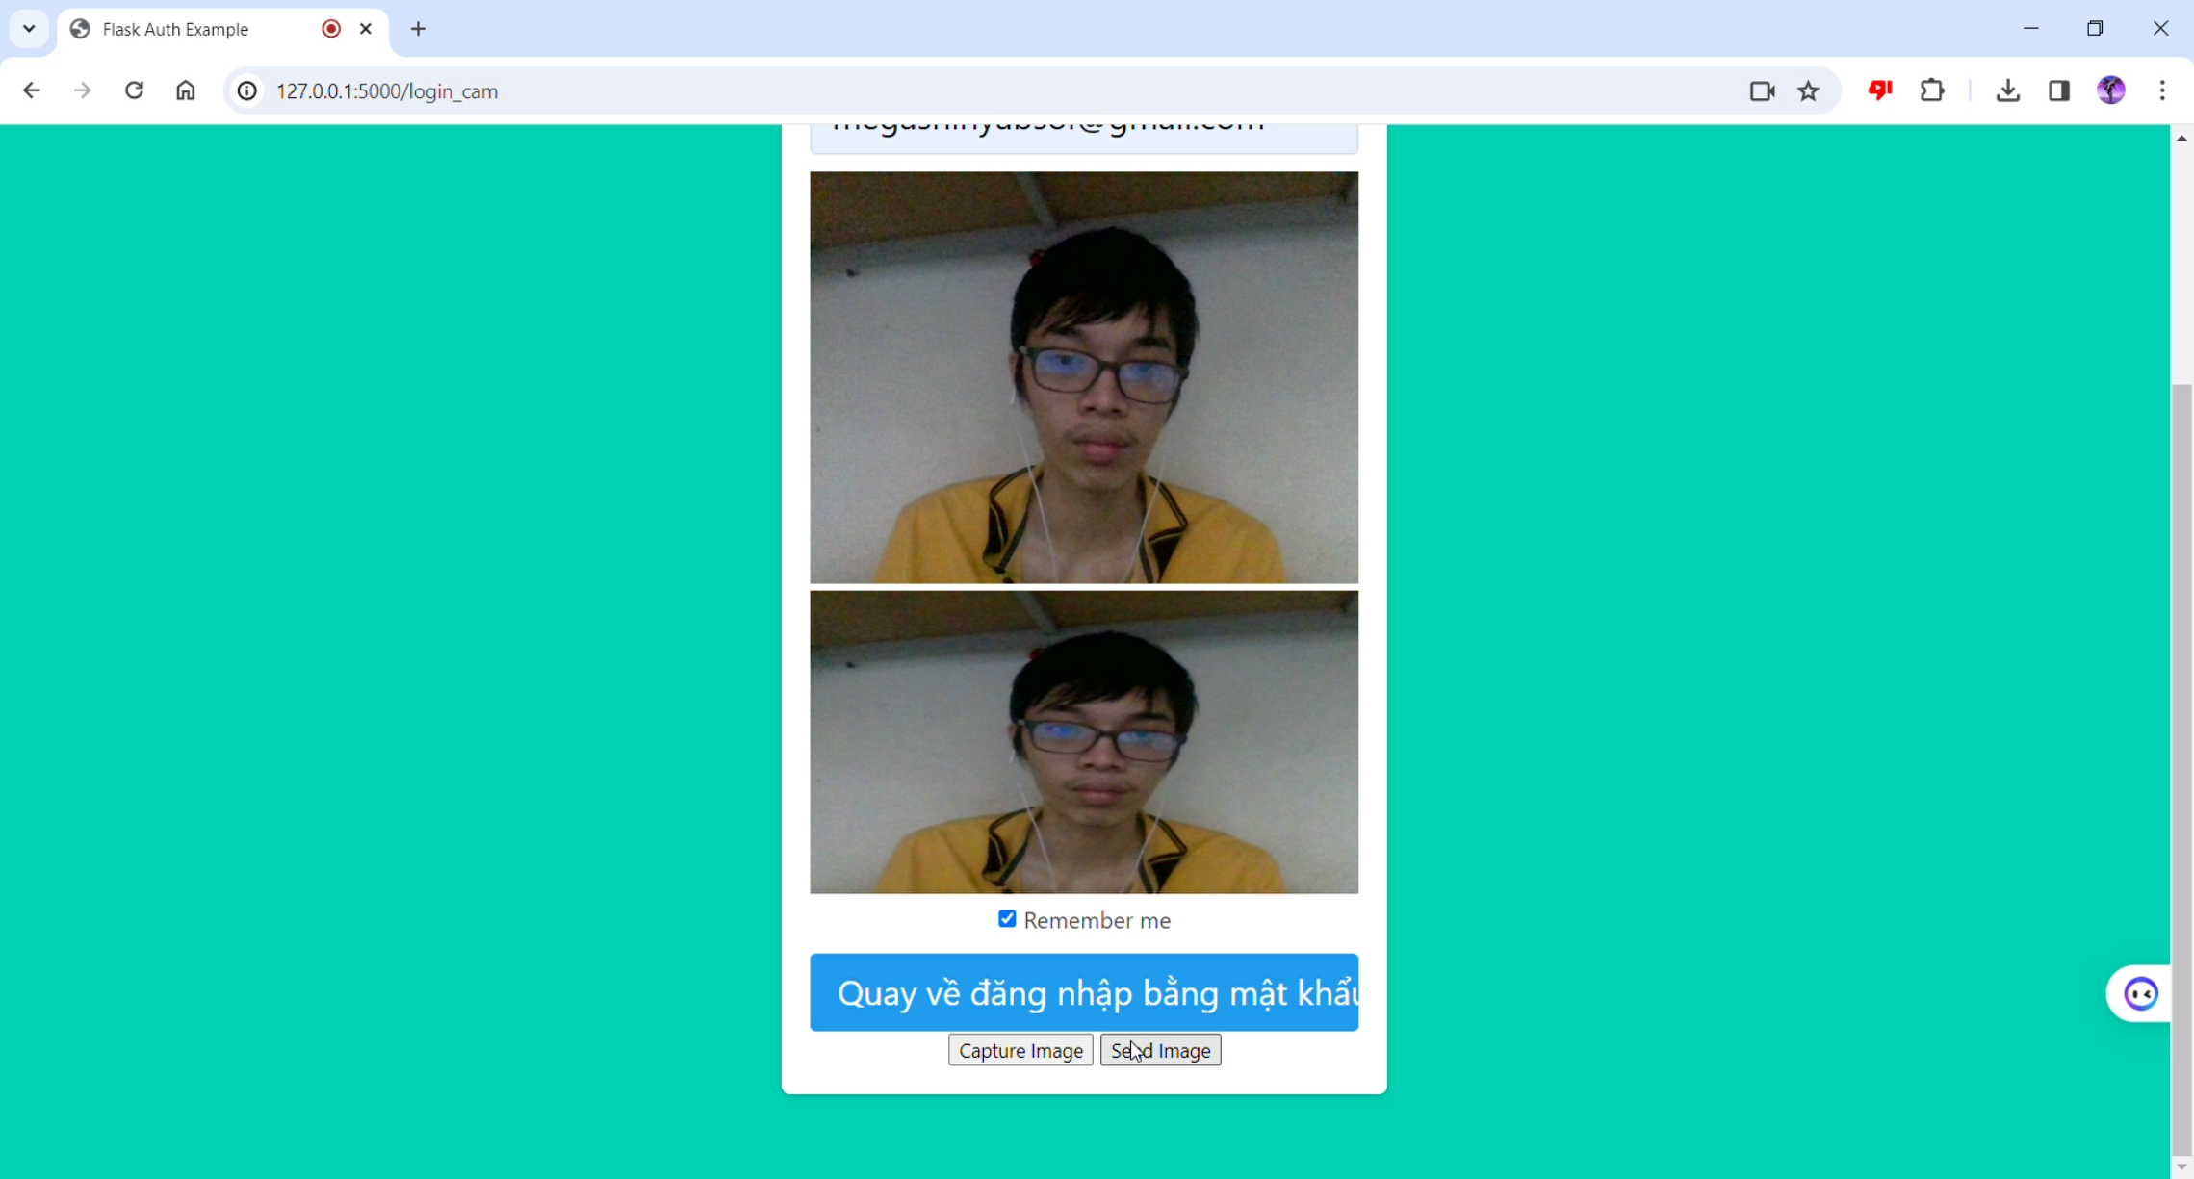
Đăng nhập bằng mặt người

Slide 11
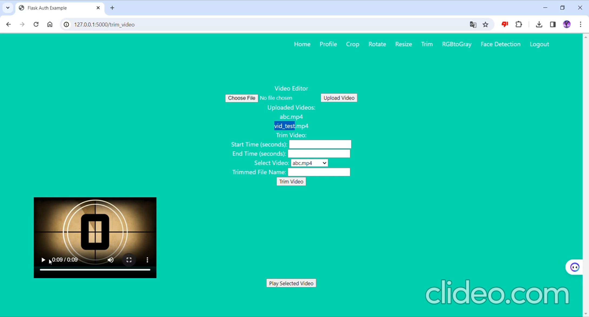
Chỉnh sửa thời gian video

Slide 12
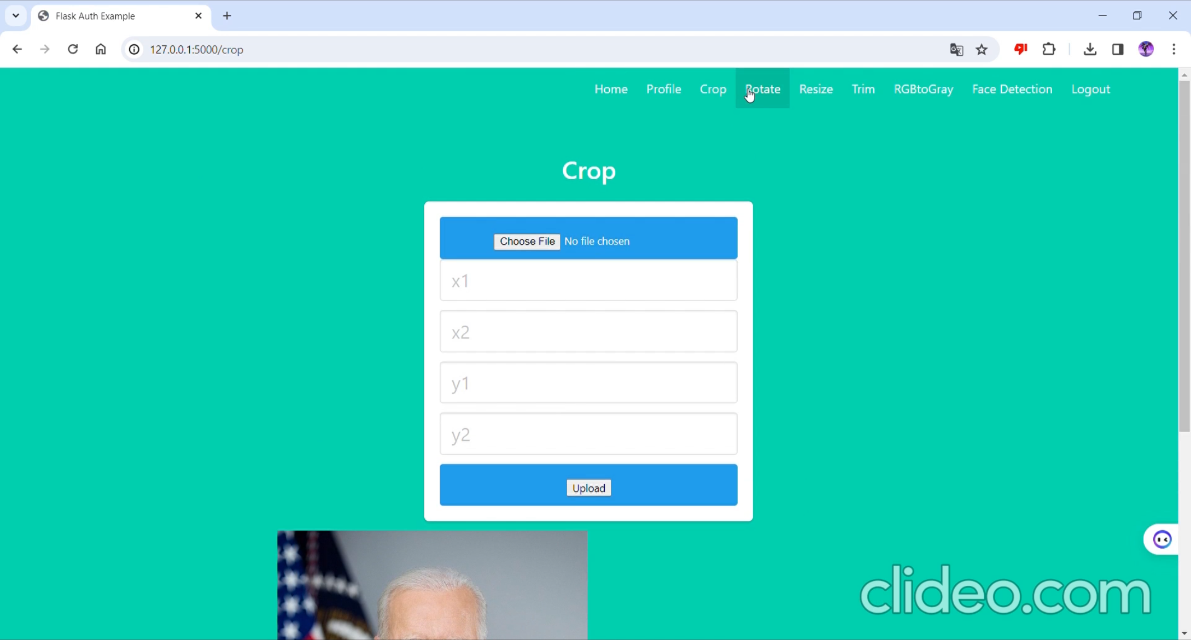
Crop ảnh/video

Slide 13
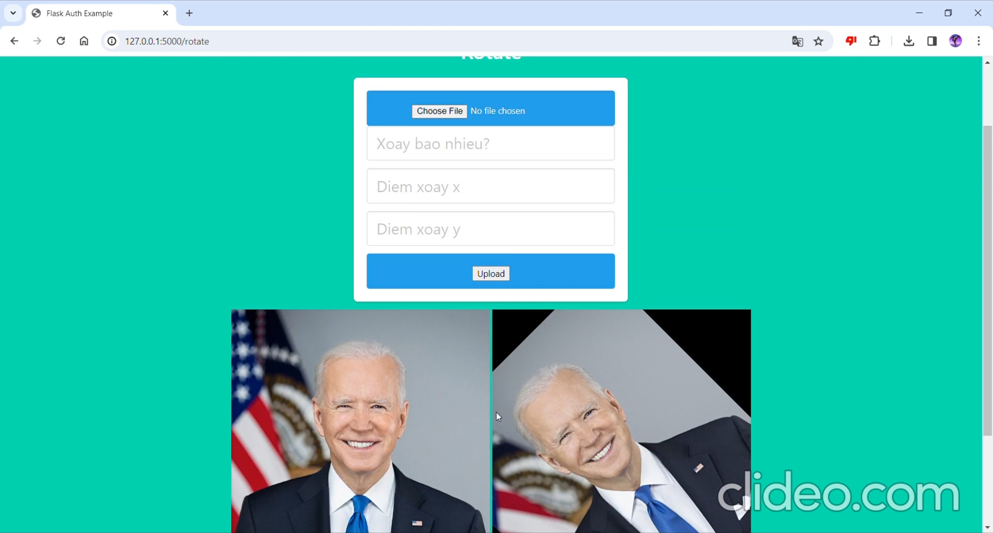
Xoay hình/video

Slide 14
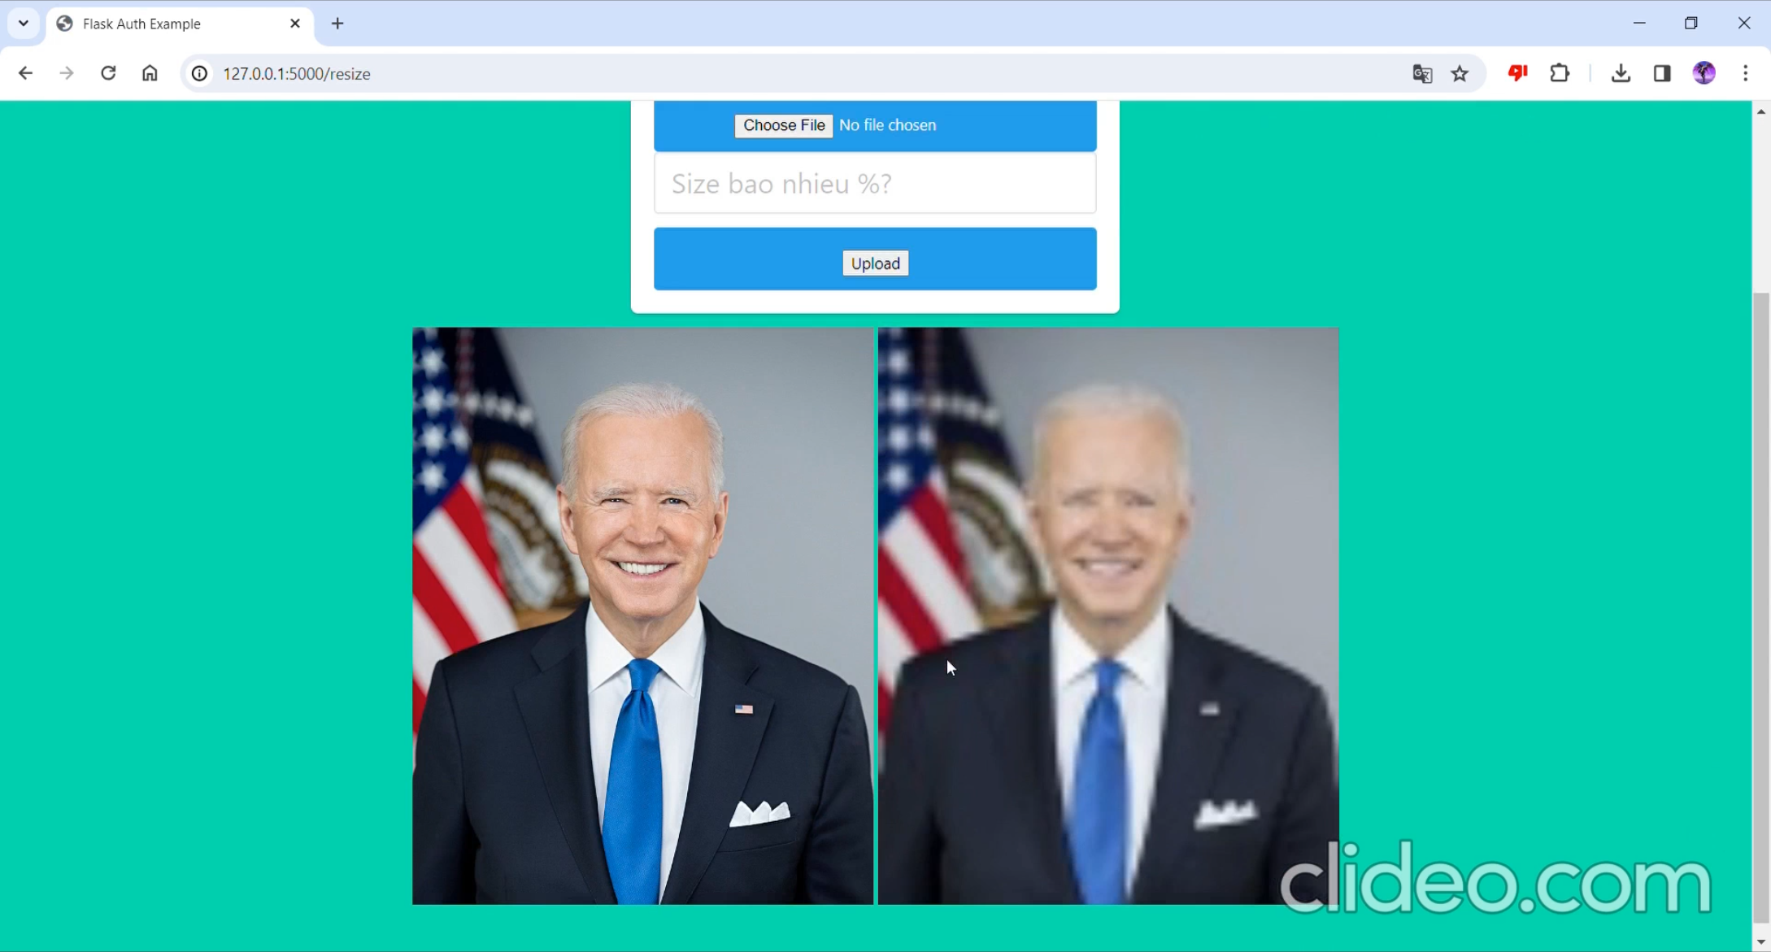
Thu nhỏ, phóng to ảnh/video

